Slide 1
Estudi de costos per línies d’activitat d’aguts d’hospitals d’entitats associades a La Unió 2014

Slide 2
Objectius
Disposar d’informació que ens aproximi a estimar el cost mitjà i la seva variabilitat en relació amb les diferents línies d’activitat i sobre la base dels paràmetres de contractació i contraprestació econòmica del CatSalut, de manera que puguem confrontar la informació de costos amb els valors de preu que el CatSalut aplica, i que en el temps caldrà anar modulant.
Proposar una revisió dels pesos de les unitats de mesura estandarditzades (UME) que integren la informació econòmica i d’activitat de les diferents línies d’activitat, per tal que sigui més ajustada al diferencial de consum de recursos entre les línies.

Slide 3
Centres que han aportat informació
Althaia
Consorci Hospitalari de Vic
Consorci Sanitari de l’Anoia
Consorci Sanitari de Terrassa
CSI Hospitalet i Sant Joan Despí
CSI Dos de Maig
Espitau Val d’Aran
Hospital Clínic de Barcelona
Hospital de Campdevànol (només urgències)
Hospital de Palamós
Hospital de Sant Celoni
Hospital de Sant Joan de Déu d’Esplugues
Hospital de Sant Rafael
Hospital General de Granollers
Hospital General Parc Sanitari Sant Joan de Déu de Sant Boi
Hospital Plató
Hospital Sant Joan de Reus
Mútua de Terrassa
Pius Hospital de Valls

Slide 9
Índex relatiu dels costos mitjans respecte l’alta
Línia d’activitat | Mitjana | Mitjana Nivell 2 | Mitjana Nivell 3 | Mitjana Nivell 4
Hospitalització convencional + CMA | 1,00 | 1,00 | 1,00 | 1,00
Hospitalització a domicili | 0,36 | 0,45 | 0,33 | 0,33
Urgències | 0,06 | 0,08 | 0,05 | 0,05
Consulta externa + cma | 0,02 | 0,03 | 0,02 | 0,02
Hospital de dia | 0,05 | 0,05 | 0,05 | 0,04
Diàlisi ambulatòria | 0,06 | 0,08 | 0,06 | 0,05
Rehabilitació ambulatòria | 0,01 | 0,01 | 0,01 | 0,01

Slide 10
Conclusions (1)
Tot i les limitacions en el desenvolupament de la comptabilitat analítica en les entitats, existeix informació que permet fer una aproximació dels costos per diferents línies d'activitat dels hospitals d'aguts.
Hi ha diferències importants entre els costos mitjans i les tarifes de contractació del CatSalut segons les diferents línies d'activitat assistencial.
Hi ha una correlació positiva entre la complexitat de l'hospital calculat amb I'IRR i els costos, especialment alta en hospitalització, més moderada en l’activitat ambulatòria i molt baixa en hospital de dia.
Els resultats dels costos mitjans d’hospital de dia i hospitalització a domicili presenten limitacions importants.

Slide 11
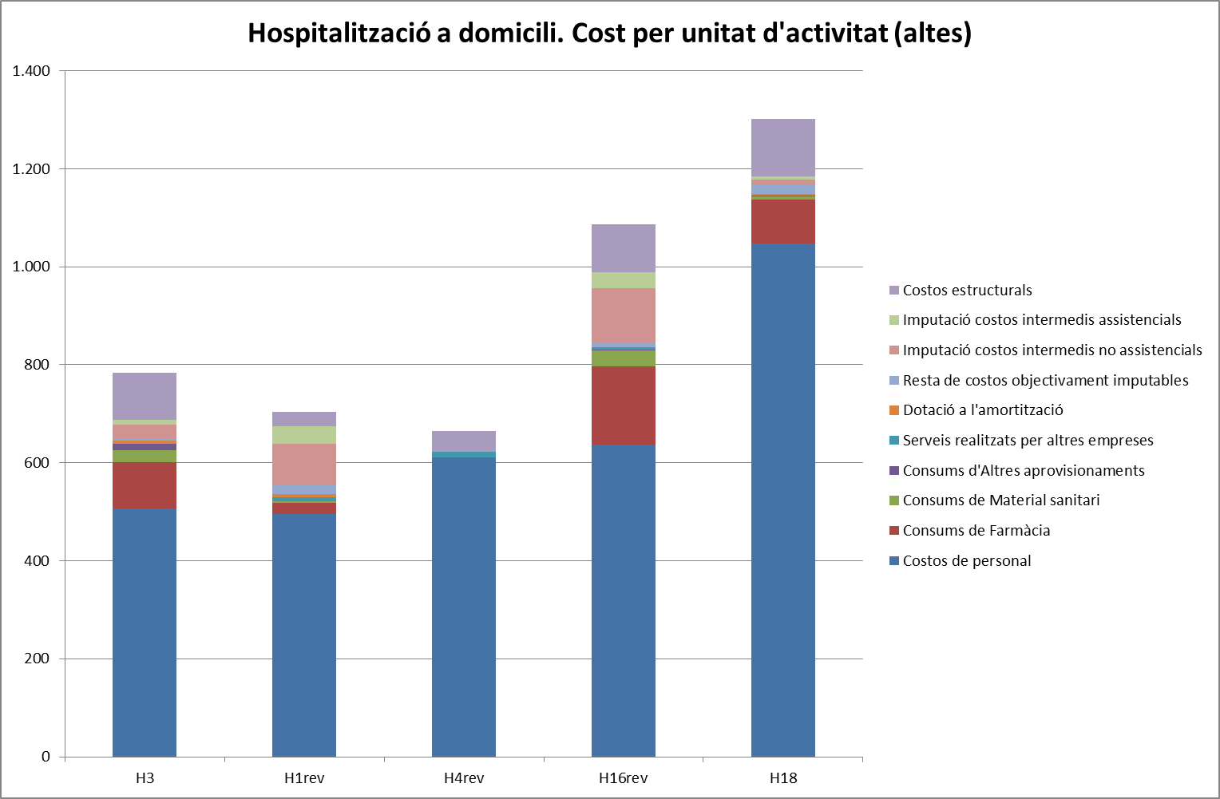

Slide 12
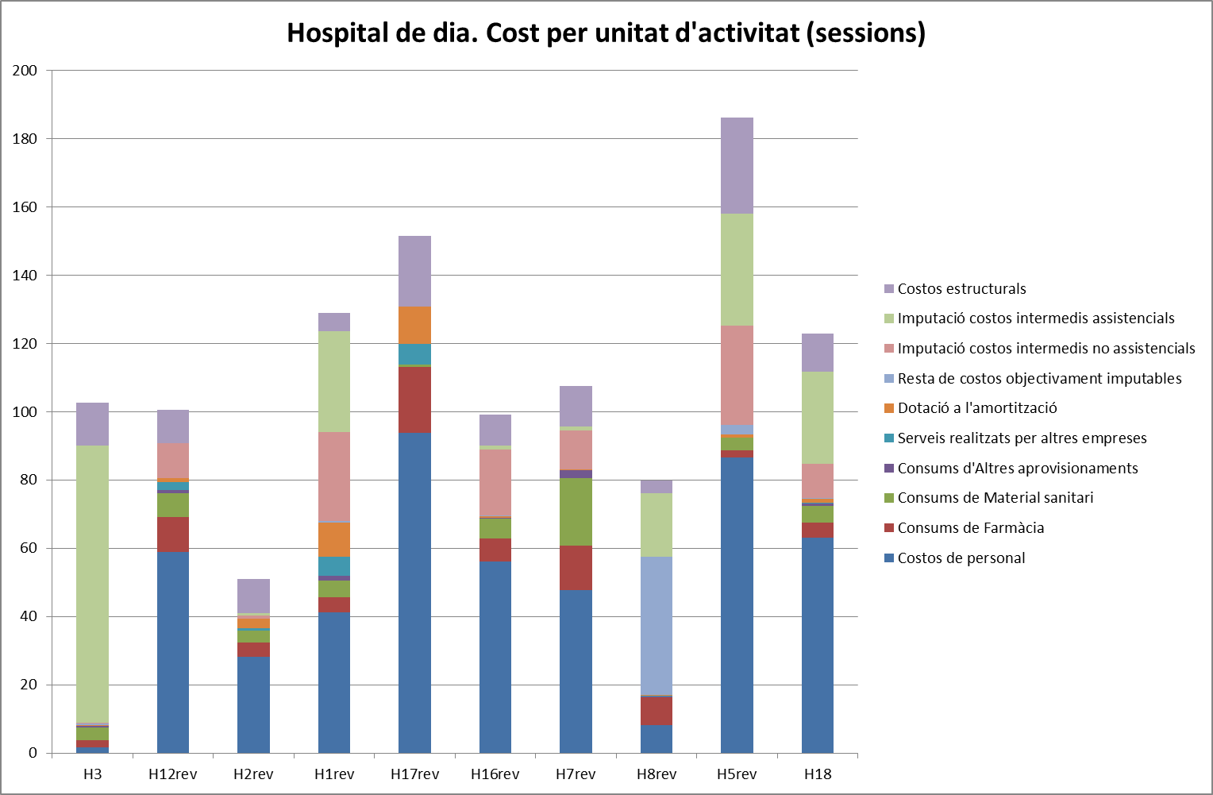

Slide 13
Conclusions (2)
No hi ha diferències rellevants amb els pesos de les UME de la Central de Balanços, excepte en el cas de les urgències que estarien infravalorades.
Les línies de treball per avançar en l’anàlisi de costos s’han de centrar ja en l’estimació de costos per episodis i pacients, com s'està fent amb els projectes vinculats a RECH per hospitalització, i com s’ha iniciat amb urgències. Nous àmbits d’interès: hospitalització a domicili i hospital de dia.
La metodologia utilitzada en aquest estudi pot ser adequada per iniciar l'estudi de costos en altres línies de serveis (atenció a la salut mental, atenció sociosanitària).
Caldria avançar en definir criteris homogenis de classificació de centres de cost i imputació de costos.

